Slide 1


সবাইকে বাংলাদেশ ও বিশ্ব পরিচয়ের পাঠে স্বাগতম
শুভেচ্ছা

Slide 2


শিক্ষক পরিচিতি
মোঃ লুৎফর রহমান,
সহকারি শিক্ষক,
কুন্দারাম পুর সরকারি প্রাথমিক বিদ্যালয়,
ঘোড়াঘাট, দিনাজপুর।
মেইলঃ mlutfor81@gmail.com

Slide 3

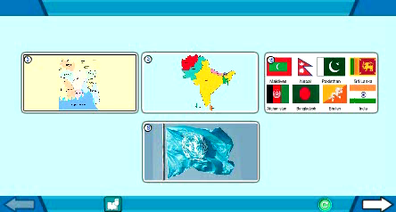
চলো সবাই মিলে একটি ভিডিও দেখি

Slide 4
পাঠের শিরোনাম
জাতিসংঘ

Slide 5


আমাদের আজকের পাঠ
বিষয়ঃ বাংলাদেশ ও বিশ্ব পরিচয়
শ্রেণিঃ পঞ্চম
অধ্যায়ঃ ১2
পাঠের শিরোনামঃ বাংলাদেশ ও বিশ্ব জাতিসংঘ
পাঠ্যাংশঃ গারো ( পৃথিবীতে-------নিয়োজিত রয়েছে)
সময়ঃ ৪৫ মিনিট
তারিখঃ 00/০0/২০20 খ্রিস্টাব্দ

Slide 6

শিখনফল
এই পাঠ শেষে শিক্ষার্থীরা...
16.1.1-বিশ্বের বিভিন্ন দেশ ও জনগনের মধ্যে বন্ধুত্ব ও ভ্রাতৃত্বের
গুরুত্ব বলতে পারবে।
16.3.1-জাতিসংঘ কী তা বলতে পারবে।

Slide 7


জাতিসংঘ
বিভিন্ন দেশের মধ্যে বন্ধুত্ব, সম্প্রীতি এবং সহযোগিতামুলক সম্পর্ক স্থাপনের প্রয়োজনীয়তা উপলব্ধি করে জাতিসংঘ গঠিত হয়।
জাতিসংঘ কেন গঠিত হয়?

Slide 8
বিশ্ব
শান্তি
প্রতিষ্ঠা
জাতিসংঘের প্রধান লক্ষ্য

Slide 9
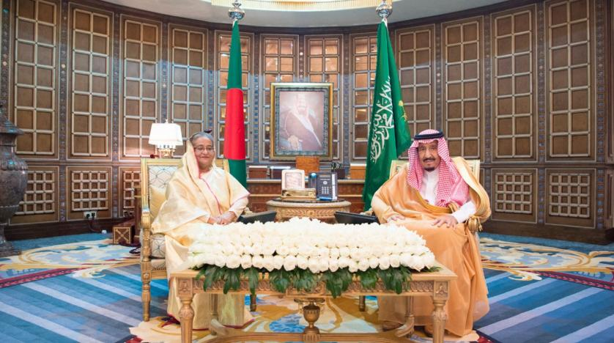
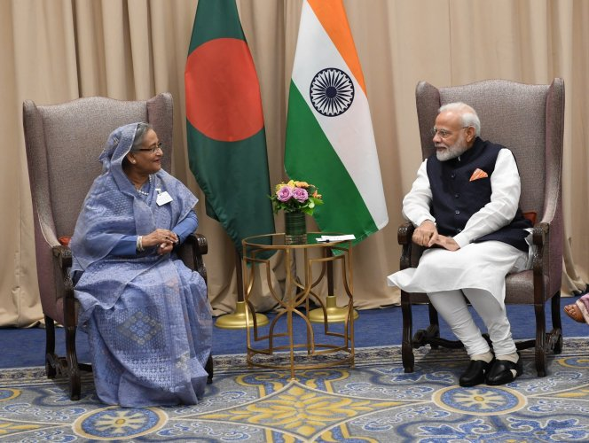
ছবিতে তোমরা কী দেখতে পাচ্ছ?
পৃথিবীতে ১৯৫ টি দেশ আছে। বিশ্বের দেশগুলোর মধ্যে ভ্রাতৃত্ব ও বন্ধুত্ব থাকা খুব প্রয়োজন। বিশ্বের দেশগুলো বিভিন্ন দিক দিয়ে একটি অপরটির উপর নির্ভরশীল। এভাবেই দেশগুলোর মধ্যে গড়ে উঠেছে বন্ধুত্ব্ব, সম্প্রীতি এবং সহযোগিতামুলক সম্পর্ক।

Slide 10
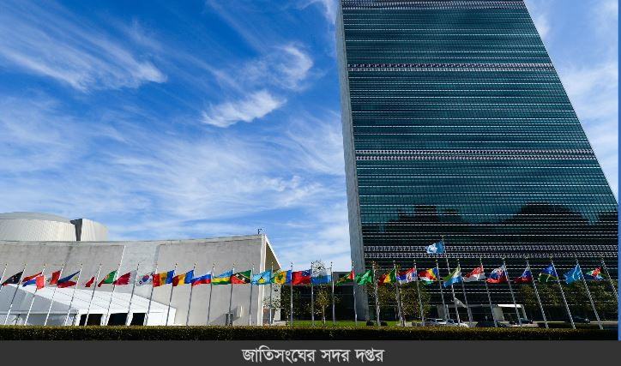
এসো আরেকটি ছবি দেখি।
সম্প্রীতি ও সহযোগিতার প্রয়োজন উপলব্ধি করে দ্বিতীয় বিশ্বযুদ্ধের পর ১৯৪৫ সালের ২৪শে অক্টোবর গঠিত হয় জাতিসঙ্ঘ। এর প্রধান লক্ষ্য বিশ্ব শান্তি প্রতিষ্ঠা। বাংলাদেশ স্বাধীনতা লাভের পর ১৯৭৪ সালের ১৭ সেপ্টেম্বর জাতিসঙ্ঘের সদস্যপদ লাভ করে। বর্তমানে এর সদস্য সংখ্যা ১৯৩।

Slide 11

জাতিসংঘের প্রধান শাখা ৬টি......।
সচিবালয়
সাধারণ পরিষদ
অছি পরিষদ
জাতিসংঘের শাখা
আন্তর্জাতিক আদালত
নিরাপত্তা পরিষদ
অর্থনৈতিক ও সামাজিক পরিষদ

Slide 12

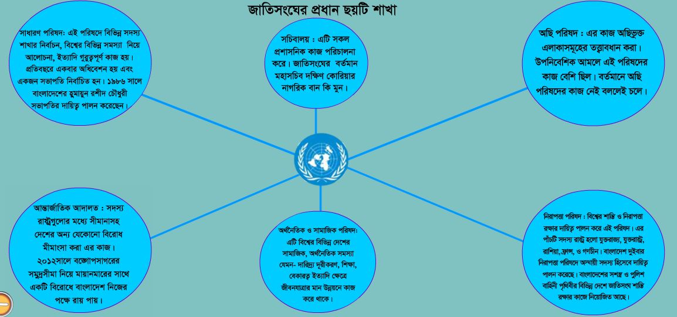

Slide 13
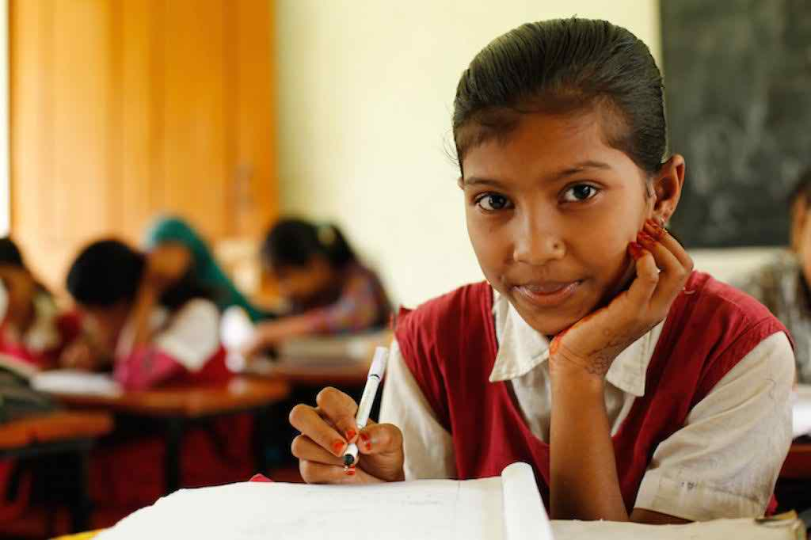

একক কাজ
জাতিসংঘ কী?
কেন জাতিসংঘ প্রতিষ্ঠা হয়?
জাতিসংঘের লক্ষ্য কী ?
জাতিসংঘ একটি আন্তর্জাতিক সংস্থা।
বিশ্বের দেশগুলোর মধ্যে সম্প্রীতি ও সহযোগিতার প্রয়োজন উপলব্ধি করে ১৯৪৫ সালের ২৪ অক্টোবর জাতিসংঘ গঠিত হয়।
এর প্রধান লক্ষ্য বিশ্ব শান্তি প্রতিষ্ঠা।

Slide 14
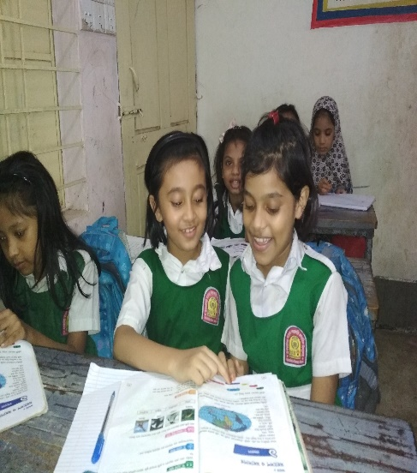
জোড়ায় কাজ
প্রশ্ন গুলোর উত্তর খাতায় লিখি।
১। বাংলাদেশ কত সালে জাতিসংঘের সদস্য হয় ?
২। জাতিসংঘের প্রধান শাখা কয়টি ও কী কী তা লেখ।
৩। জাতিসংঘের মোট সদস্য দেশ কয়টি?

Slide 15
তোমরা কেউ জাতিসংঘ গঠনের উদ্দেশ্য বলতে পারবে।
জাতিসংঘ গঠনের উদ্দেশ্য ৫টি
১। বিশ্বে শান্তি প্রতিষ্ঠা করা।
২। বিভিন্ন জাতি তথা দেশের মধ্যে সম্প্রীতি স্থাপন করা।
৩। অর্থনৈতিক, সামাজিক ও সাংস্কৃতিক ক্ষেত্রে বিভিন্ন দেশের মধ্যে সহযোগিতা গড়ে তোলা।
৪। জাতি, ধর্ম, বর্ণ নির্বিশেষে সবার স্বাধীনতা ও মৌলিক অধিকারের
প্রতি সম্মান প্রদর্শন।
৫। বিভিন্ন দেশের মধ্যে বিদ্যমান বিবাদ মীমাংসা করা।

Slide 16
দলীয় কাজ
গোলাপ
কদম
জবা
জাতিসঙ্ঘ কেন প্রতিষ্ঠিত হয়েছিল?

Slide 17

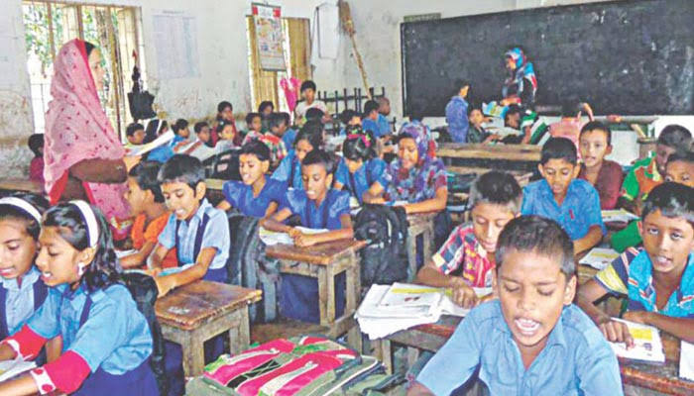
পাঠ্য বইয়ের সাথে সংযোগ
তোমাদের পাঠ্য বইয়ের ৯২ ও ৯৩ নং পৃষ্ঠা খুলে নিরবে পড়।

Slide 18


মূল্যায়ন
১। জাতিসংঘ কী?
২। জাতিসংঘ কেন প্রতিষ্ঠিত হয়েছে?
৩। কত সালে বাংলাদেশ জাতিসংঘের সদস্যপদ লাভ করে?
৪। বিশ্বের বিভিন্ন দেশের মধ্যে সহযোগিতামূলক সম্পর্ক রাখা প্রয়োজন কেন?

Slide 19

বাড়ির কাজ
বাংলাদেশ একটি ছোট রাষ্ট্র হলেও জাতিসংঘে কী কী অবদান রেখেছে তার একটি তালিকা তৈরি করে আনবে।

Slide 20


